Slide 1
voorstellen

Slide 2
Uitleg probleem + toestandsruimte voor kloppend rooster (140!/16!)

Slide 3
Bonus/malus regelingen

Slide 4
Verschillende benaderingen
Ieder zijn eigen benadering:
Bonus voor verdeling vakken
Dubbele roostering leerlingen
Capaciteit lokalen
Leeg rooster is een dict
Dagen -> Tijdslot -> Lokalen
Vaste werkgroepindeling geeft 124 unieke colleges
Max overlap is 21 leerlingen

Slide 5
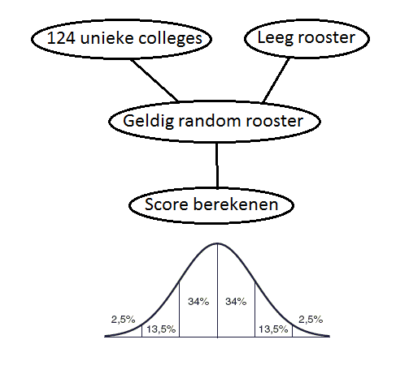
Tot nu toe…
Maak 124 unieke vakken
Voordeel: probleem per vak benaderen
Nadeel: werkgroepen hebben vaste studenten
Maak een random geldig rooster
Bepaal de score van het rooster

Slide 6
algorithmes
Genetic algorithm (combi van goede roosters/eventueel met mutaties/nadelen:reparatie functie/ geldigheid controleren, hoeveel opslaan?
Simulated annealing: mutaties (toch nodig), ook slechtere bewaren? Hoeveel bewaren?

Slide 7
Uitdagingen
Snelheid van evalueren wordt beperkend; dus moet op zn snelst!
Opties om dit te doen:???
Hoe kunnen we roosters handig(sneller) opslaan?

Slide 8
Puntenverdeling
Een geldig weekrooster levert 1000 punten op
Bonuspunten
Les activiteiten beste als verdeelt. Max verdeling levert 20 punten op.
2 activiteiten = ma-do of di-vr
3 activiteiten = ma-wo-vr
4 activiteiten = ma,di,do,vr
Maluspunten
10 maluspunten als activiteiten op x-1 dagen geroosterd zijn, 20 voor x-2 en 30 voor x-3.
Voor ieder zaalslot geldt dat er één maluspunt valt voor iedere ingeschreven student die er volgens de opgegeven zaalgroote niet meer in past.)
Voor iedere student die meer dan één activiteit in een tijdsslot heeft (een roosterconflict) geldt 1 maluspunt per conflict.
Escape
Grootste zaal heeft ook een avondslot van 17:00-19:00, maar = 50 maluspunten.

